Slide 1






claude_class · topic 02
Claude 업무 자동화 클래스 · 주제 02
프로젝트·지침·스킬

Slide 2

claude_class · topic 02
TOPIC 02
목차
01
프롬프트 · 지침 · 스킬, 무엇이 다를까
02
지침 3단계 · 프로젝트 · 메모리
03
스킬 만들기와 이미 만들어진 스킬 찾기
04
파일 · Claude Design · Figma 시안 · 아티팩트
실습
"우리 회사 견적서" 프로젝트와 스킬 만들기

Slide 3



claude_class · topic 02
01
한 번 알려주면
계속 기억하게
반복해서 하는 말은 지침으로,
반복하는 작업은 스킬로 저장합니다.

Slide 4




claude_class · topic 02
프롬프트 · 지침 · 스킬 비교
구분 | 프롬프트 | 지침 (Instructions) | 스킬 (Skills)
●︎ 한 줄 정의 | 이번 한 번의 요청 | 항상 지켜야 할 규칙 | 특정 작업의 매뉴얼 + 양식
●︎ 적용 범위 | 해당 메시지 | 계정 · 프로젝트 · 폴더 | 관련 작업일 때 자동 사용
●︎ 예시 | "이 메일 요약해줘" | "결론 먼저, 존댓말" | "우리 견적서 양식으로 작성"
●︎ 저장 위치 | 대화창 | 설정 · 프로젝트 · CLAUDE.md | SKILL.md + 양식 파일
프롬프트
1회
지침
항상
스킬
필요할 때
그때그때 요청
모든 대화에 적용
관련 작업에서 자동 호출

Slide 5





claude_class · topic 02
지침 3단계
목표
개인 설정 · 프로젝트 지침
Claude가 우리 회사를
이미 알고 있는 상태
  개인 설정: 내 직업, 선호하는 말투, 답변 스타일
  프로젝트 지침: 프로젝트마다 다른 규칙 + 참고 자료
  예) "견적은 VAT 별도, 수정 2회 포함으로 표기"
  지침은 한 번만 써두면 됩니다.
  범위가 좁을수록(프로젝트) 더 구체적으로 써도 됩니다.
CLAUDE.md (Claude Code)
  폴더에 두면 Claude Code가 작업 시작 때 자동으로 읽음
  폴더별 업무 규칙, 파일 이름 규칙 등을 적어두기
  주제 05에서 직접 만들어 봅니다

Slide 6




claude_class · topic 02
프로젝트 200% 활용
지식 창고
업무별 분리
대화 이어가기
  단가표·견적서·회사소개서
  업무·클라이언트별로 나누기
  같은 프로젝트 안 대화는
  포트폴리오·브랜드 가이드
  예) "A사 리브랜딩"
  같은 자료와 지침을 공유
업무별
전용 Claude
자료가 잘 정리될수록 결과가 정확해집니다.
클라이언트별 프로젝트를 만들면 그 클라이언트의 브랜드 톤과 히스토리를 매번 설명하지 않아도 됩니다.
Team 플랜에서는 이 프로젝트를 직원들과 공유할 수 있습니다 (주제 07).

Slide 7



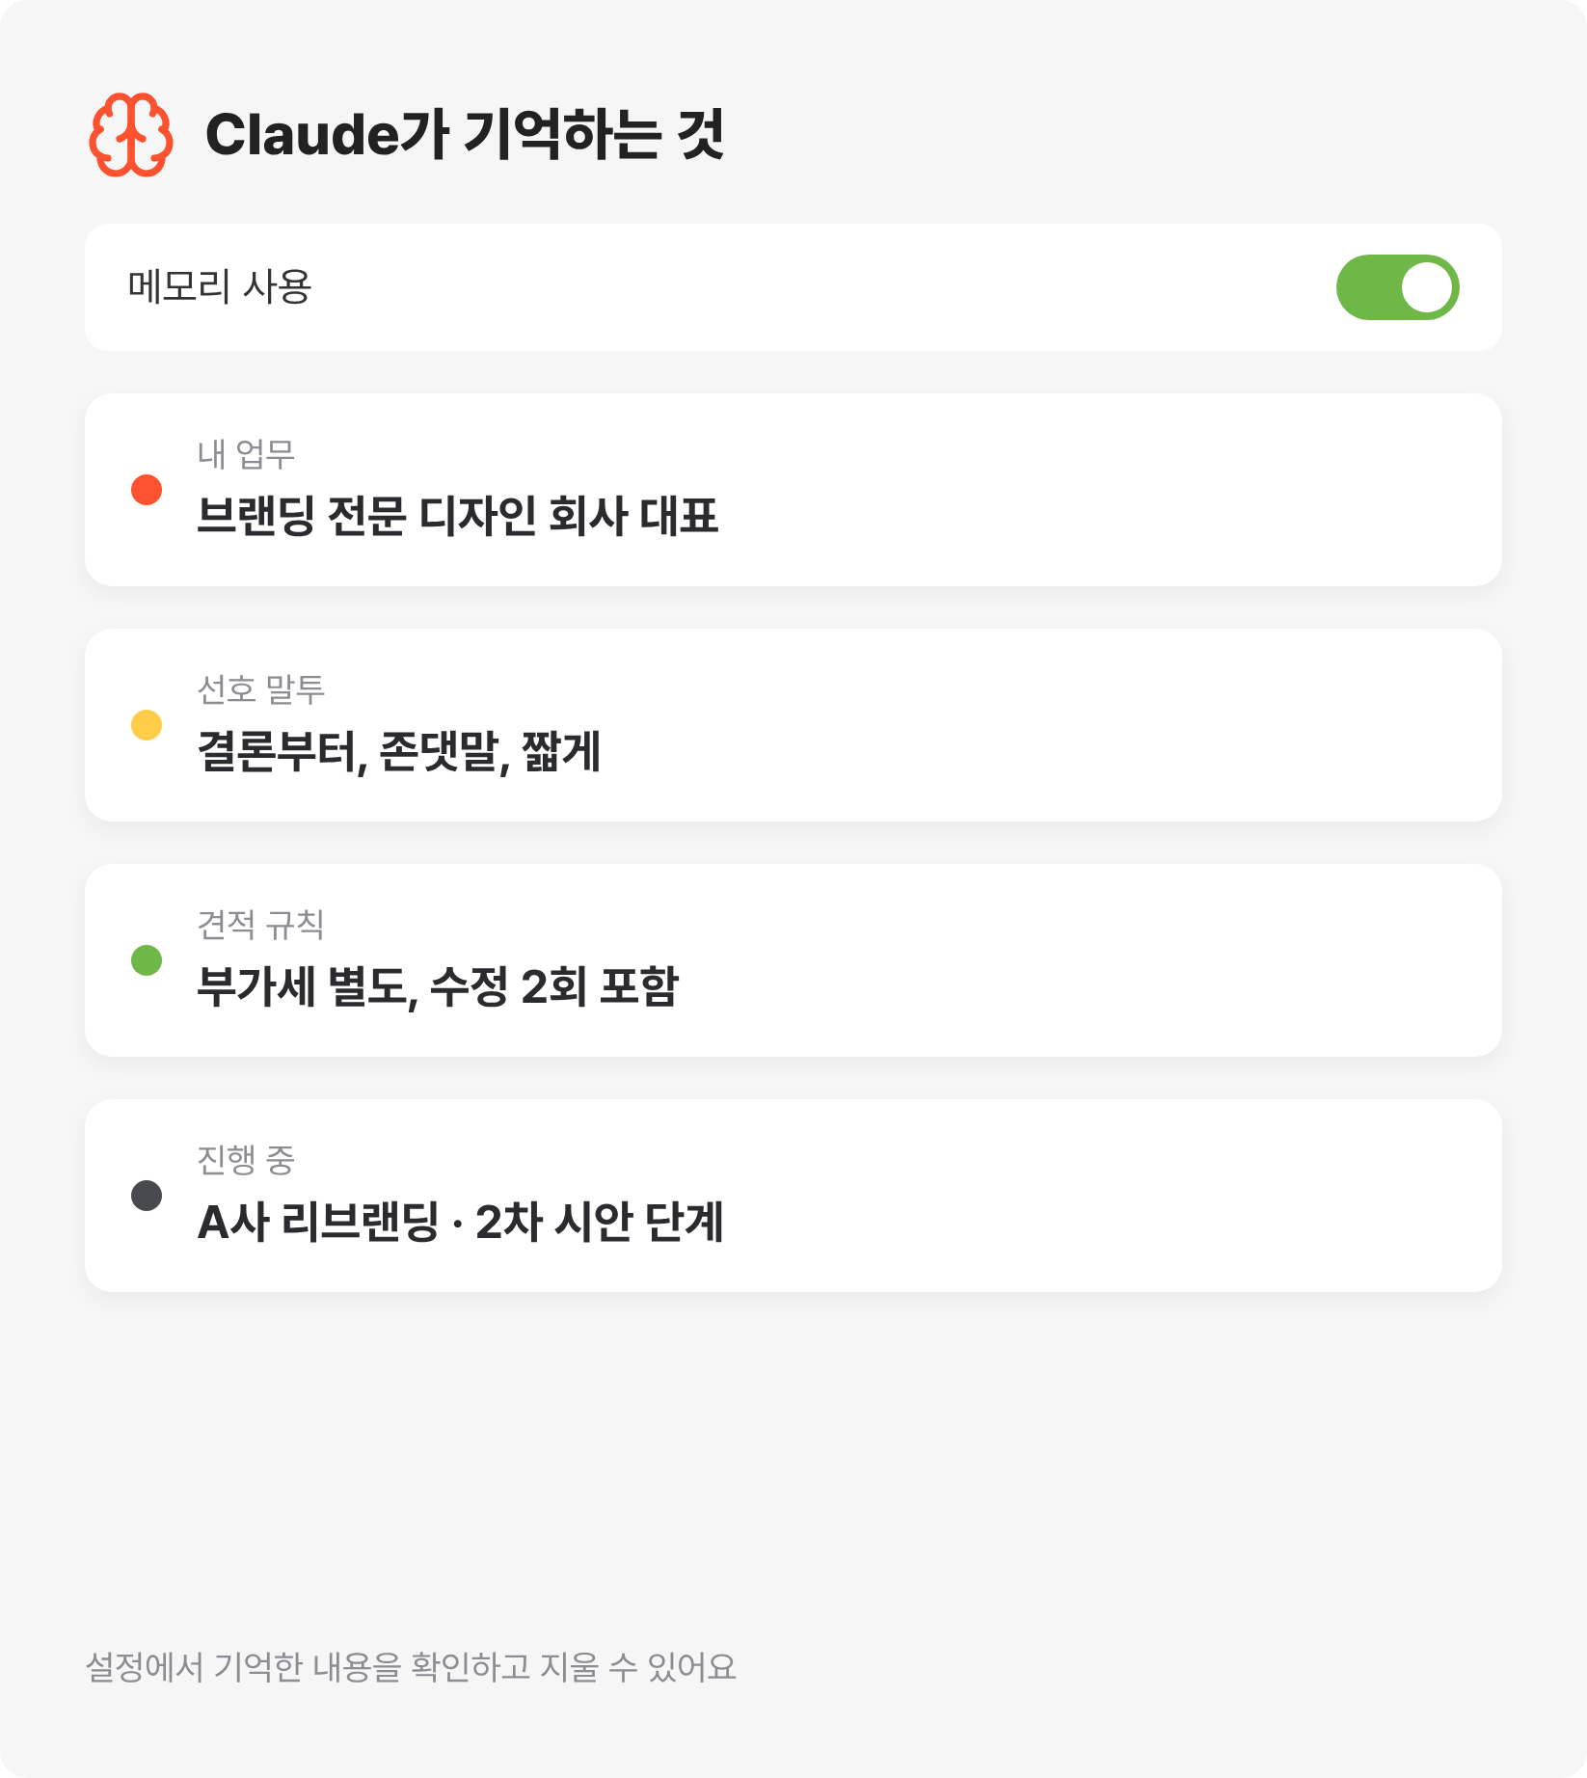



claude_class · topic 02
메모리
Claude가 지난 대화를 기억하게 하기
지난 대화 검색 이전 대화 내용을 찾아서 참고
기억 생성 중요한 정보를 Claude가 따로 정리해 기억
지침 내가 정해서 적어둔 규칙
메모리 Claude가 대화하며 쌓는 맥락
잘못 기억한 내용은 이후 답변에 계속 영향을 줍니다.
가끔 기억 목록을 열어 정리하세요.

Slide 8
claude_class · topic 02
02
업무 매뉴얼,
스킬
직접 만들 수도 있고,
이미 만들어진 스킬을 가져와 쓸 수도 있습니다.

Slide 9












claude_class · topic 02
스킬은 이렇게 만듭니다
1
2
3
4
만들기
등록
자동 호출
개선
SKILL.md에 이름·설명·
작업 순서를 쓰고
양식 파일 첨부
Claude 앱 설정 또는
Claude Code 스킬 폴더에
추가
관련 요청이 오면
Claude가 스스로 사용
/스킬이름으로도 호출
결과를 보고 매뉴얼을
고쳐서 점점 정확하게

Slide 10
claude_class · topic 02
지침과 스킬도 Claude에게 쓰게 하기
개인 설정
프로젝트 지침
스킬
  내 직업·업무·말투·목표를 다 적고
  원하는 결과물 형식을 설명하고
  /skill-creator로 대화하며 만들기
  "맞춤 설정용 지침을 써줘"
  "이 프로젝트용 지침을 써줘"
  "이 프로젝트 지침을 스킬로 바꿔줘"
프로젝트는 방,
스킬은 몸에 익힌 기술
프로젝트 지침은 그 프로젝트 안에서만 통하지만, 스킬은 일반 대화·프로젝트·Claude Code 어디서나 작동합니다.
스킬은 처음부터 완벽하게 만들기보다 쓰면서 고치세요. 스킬 메뉴의 편집, 또는 Claude와 함께 편집으로 수정할 수 있습니다.
계속 재사용할 지침과 스킬은 성능이 좋은 모델로 한 번 잘 만들어 두면 이후 결과가 모두 좋아집니다.

Slide 11











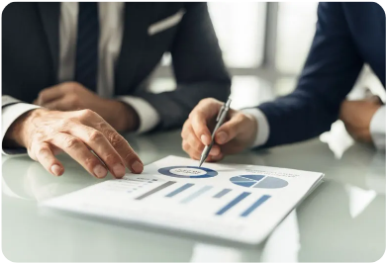
claude_class · topic 02
좋은 스킬 설계법
이름과 설명
작업 순서
언제 써야 하는지 분명하게
"견적 요청을 받으면 사용"
정보 확인 → 단가 계산
→ 양식에 작성 → 검토
양식·예시 파일
금지 사항
실제 견적서 템플릿,
잘 된 예시 1~2개
"단가표에 없는 품목은
임의로 정하지 말 것"

Slide 12
claude_class · topic 02
이미 만들어진 스킬 찾기
어디서 | 주소 | 특징
●︎ Claude 앱 기본 스킬 | Customize > Skills | 엑셀·워드·PPT·PDF 기본 스킬, 켜고 끄기
●︎ Anthropic 공식 스킬 모음 | github.com/anthropics/skills | 예제 스킬 모음. 내려받아 업로드·수정
●︎ Claude Code 플러그인 | /plugin 명령어 | 스킬·명령어 묶음을 마켓플레이스에서 설치
●︎ 커뮤니티 스킬 사이트 | skills.sh, skillsmp.com 등 | 비공식. 종류는 많지만 내용 확인 필수
먼저
공식
응용
수정
주의
점검
기본 스킬과 공식 모음부터
우리 회사 양식으로 바꿔 쓰기
설치 전 내용 확인

Slide 13
claude_class · topic 02
가져온 스킬 설치하고 점검하기
내용 먼저 읽기
업로드
우리 회사에 맞게
  SKILL.md와 스크립트를 확인
  스킬 폴더를 ZIP으로 묶어
  양식·단가표·말투를 교체
  Claude에게 "하는 일 설명해줘"
  Customize > Skills에서 업로드
  테스트 후 직원과 공유
스킬도
프로그램처럼
보안 회사 Snyk가 공개 스킬 약 4천 개를 조사했더니 36%에서 보안 결함, 13%에서 심각한 문제가 나왔습니다.
스킬에는 실행되는 스크립트가 들어 있을 수 있으니 출처가 분명한 스킬만 쓰고, 설치 전에 꼭 확인하세요.
공식 예제를 가져와 우리 회사 양식으로 고쳐 쓰는 것이 가장 빠르고 안전합니다.

Slide 14
claude_class · topic 02
03
대화창에서
바로 결과물로
파일을 만들고,
작은 업무 도구까지 만들 수 있습니다.

Slide 15












claude_class · topic 02
대화창에서 바로 파일로
.xlsx
.docx
.pptx
.pdf
엑셀
워드
파워포인트
PDF
수식이 살아있는
견적서와 매출표
계약서 초안,
제안서
클라이언트 제안
발표자료
바로 보낼 수 있는
견적서

Slide 16
claude_class · topic 02
Claude Design으로 시안 만들기
시작하기
만들 수 있는 것
수정과 내보내기
  대화창에서 요청하거나
  랜딩페이지 시안, 원페이저,
  채팅·코멘트·캔버스에서 직접 수정
  Artifacts 탭 · Claude Code /design
  제안 슬라이드, 대시보드
  PDF · PPTX · Google Slides · HTML · Canva
디자인 회사
활용 포인트
클라이언트 미팅 전 초기 시안과 제안 문서를 빠르게 만들고, 최종 디자인은 디자이너가 다듬습니다.
회사 디자인 시스템(컬러·폰트·컴포넌트)을 연결해 두면 모든 결과물이 같은 톤으로 나옵니다.
디자인 작업도 일반 사용량에서 함께 차감됩니다. 무료 플랜에서도 쓸 수 있습니다.

Slide 17
claude_class · topic 02
사례 · 문서 하나로 Figma 시안까지
51
20종
3화면
49개
디자인 토큰
컴포넌트
시안
프로토타입
색·간격·라운드를
Figma 변수로 등록
버튼·입력창·카드 등
변형 44개
메인·목록·상세
데스크톱 1440px
클릭 19 + hover 30
실제로 눌러보기

Slide 18






문서는 2개로 나누세요
design_rules
product_brief
design.md
product-brief.md
역할 어떻게 생겼나 (디자인 규칙)
내용 컬러·타이포·간격·라운드·컴포넌트
출처 회사 브랜드 가이드
주의 제품 이야기는 섞지 않기
역할 무엇을 만드나 (제품 정의)
내용 서비스·화면·흐름·콘텐츠
+ 정책 이미지 처리, 미정의 값 처리
효과 Claude가 지어내는 부분이 줄어듦

Slide 19
claude_class · topic 02
첫 프롬프트 공식
결정사항
작업 순서
제약
  미정의 값·이미지·범위를
  분석 → 토큰 → 컴포넌트
  페이지 구조·레이어 이름
  "묻지 말고 이대로" 미리 정하기
  → 화면 → 결과 보고
  결과는 표로 보고
미리 정하면
재작업이 줄어든다
사례에서는 미정의 값 처리와 이미지 처리를 중간에 바꿔서 재작업이 두 번 생겼습니다.
토큰을 만든 뒤 한 번 멈추고 스펙 시트를 확인하면, 잘못된 값이 화면까지 번지는 걸 막습니다.
Figma에 직접 그리는 기능은 베타이며, 공유 파일에 쓰려면 Figma 유료 Full 좌석이 필요합니다.

Slide 20




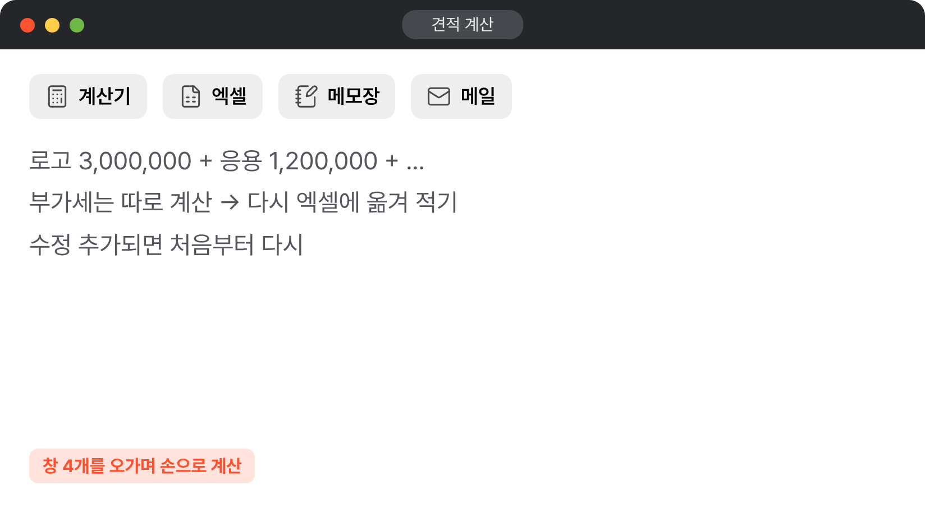


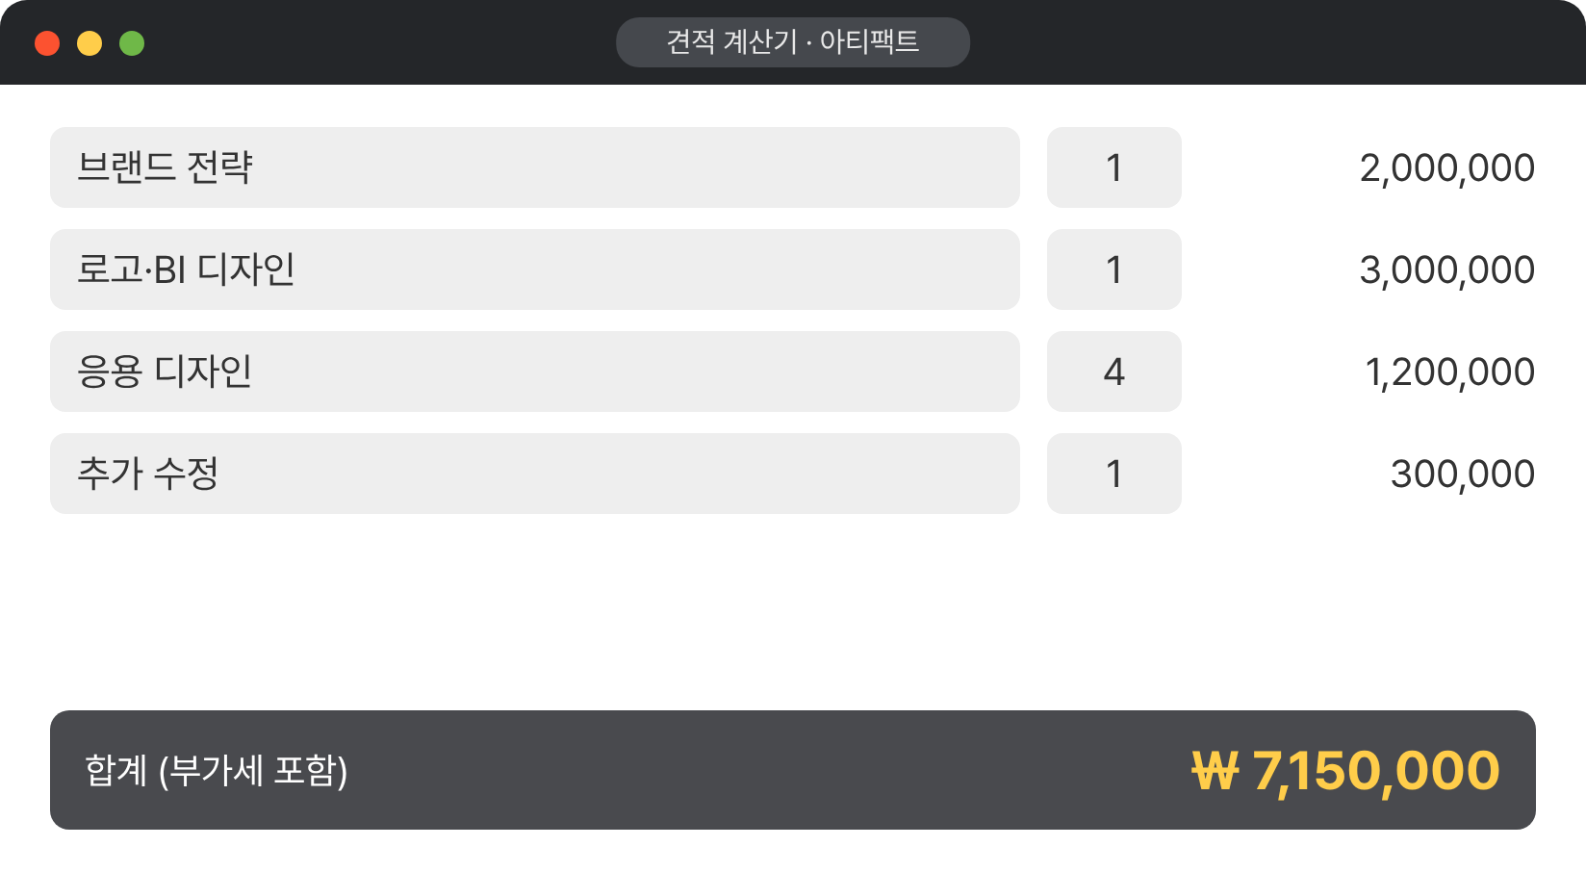






claude_class · topic 02
Before
아티팩트로 업무 도구 만들기
Before
견적 금액을 계산기, 엑셀, 메모장을
오가며 손으로 계산하고
수정이 생기면 처음부터 다시
After
After
"품목과 수량을 넣으면 VAT 포함 금액이
나오는 견적 계산기 만들어줘"
→ 링크로 공유하는 우리 회사 도구

Slide 21
과제 프롬프트 → 지침과 스킬로
before
after
과제 프롬프트
지침 · 스킬
형태 매번 복사해서 붙여넣는 긴 글
요청 15줄짜리 프롬프트
일관성 그날그날 결과가 달라짐
공유 내 메모장에만 있음
형태 한 번 저장하고 짧게 요청
요청 "이 메일로 견적서 써줘" 한 줄
일관성 늘 같은 양식과 기준
공유 프로젝트와 스킬로 공유

Slide 22


claude_class · topic 02
실습
약 45분 · 가상 단가표와 견적 양식을 사용합니다
1 개인 설정에 회사 소개와 선호 말투 쓰기
2 "견적 업무" 프로젝트 만들기 → 가상 단가표 업로드 → 프로젝트 지침 작성
3 Claude와 대화하며 "우리 회사 견적서" 스킬 만들기 → 등록 → 호출해 보기
4 github.com/anthropics/skills 둘러보고 쓸 만한 스킬 1개 골라 내용 확인
5 견적서를 엑셀·PDF로 받아보기 / (응용) 아티팩트로 견적 계산기 만들기
심화 airbnb-design.md로 Figma 시안 그대로 따라 하기 (Notion 심화 실습 페이지)

Slide 23
claude_class · topic 02
정리
목표
배운 것
반복 설명이 사라진
우리 회사 Claude
  지침 3단계: 개인 설정 · 프로젝트 · CLAUDE.md
  프로젝트, 메모리, 스킬 만들기·찾기·점검
  엑셀·PDF 파일과 아티팩트 업무 도구
  스킬은 처음부터 완벽할 필요가 없습니다.
  써 보면서 고쳐 나가면 됩니다.
과제
  견적서 스킬로 견적서 3건을 만들고 고칠 점 메모
  Notion에 "고객 DB" 페이지 하나 만들어 오기
  (다음 주제 MCP 실습 준비)

